Slide 1
王道理專月會
2025/12/26

Slide 2
總結
市場 | 展望
總體 經濟 | 目前美國景氣平緩略偏弱，但還不至於衰退，其中排除政府就業變動後近兩月僅增加6萬人左右)明顯偏少，物價壓力也不高。 根據過往幾次景氣擴張與收縮期間6~10年，平均約8年，本次的景氣擴張期自2020年以來僅有五年，累積的GDP成長幅度亦未及於過去擴張期間的平均成長幅度，故衰退時候未到，未來一年景氣仍可維持成長。 大多數機構預估今年台灣成長7%，明年3~4.5%，主要受惠美國科技股資本支出的需求。
債市 | 目前看1月底FOMC降息機率相對不高，下次降息應該在年中(換主席)。除了今年的降息三碼的效應外，我們基本預期2026年全年可降息三碼。雖然長短利差可能偏擴大，但是預期降息仍將對長率有向下拖曳的效果。 根據過往經驗，通常降息前殖利率會先跌，推估最有利的買點約在降息前3~5個月左右，若以2026年6月中重啟降息推估，債券較佳的買點將落在2026年1~3月。信用債價格指數保持穩定。
股市 | 美國科技股本益比在近日修正後已回到接近5年平均水準(那斯達克28倍左右)，近日部分美科技股股價回穩。 降息大多利好於股市本益比，而且在目前沒有衰退下的降息，對於股市的助益更將顯而易見。 目前美股較類似1990年後半段，主因(1)股市主流(2)降息走走停停等較為相似，但不意味美股派對就要結束。主因目前美股獲利狀況較佳且估值也仍不到2000年時高峰。我們認為還有後續仍有上漲的空間與時間。 我們相對看好美股與台股，基本面與成長性較佳。
匯市 | 美元近日略偏弱，而且對應此前東亞貨幣如日圓韓圜及台幣均偏貶，近日日韓貨幣當局及匯市主管機構已經開始關注(日圓157.8=>156.2 韓圜1485=>1453)，預期台灣貨幣當局也會開始調節台幣避免過度偏貶。
商品 | 金價此前盤整一段時間後，近日又開始創高，部分原因或來自比特幣下跌後移轉的買盤，中長期看漲。 2026Q1油市仍面臨嚴重供過於求，美國能源資訊管理局(EIA)預估明年各季仍面臨嚴重的供給過多，尤其是Q1及Q4，油價預估偏下。

Slide 3

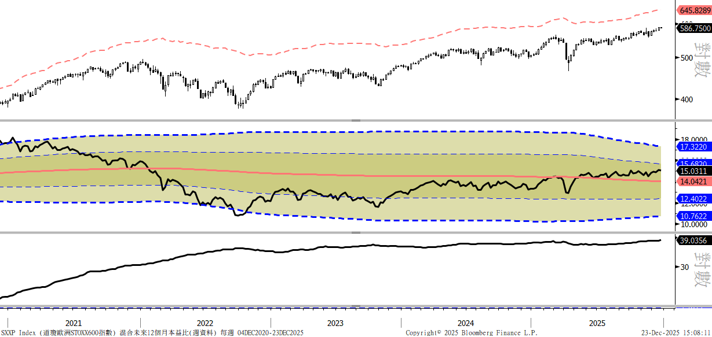
總體經濟
股票市場
利率,債市
匯率市場
川普提供烏克蘭類北約第五條的安全保障 利好於歐股
北約第五條是該組織的靈魂，體現(1)集體防禦的精神(2)各國可行使自衛權(3)採取必要的行動
這些保證將提交美國參議院審議。目前雙方還是卡在領土問題。歐股STOXX600近日PE有微幅的回升。
歐股STOXX600指數
預估本益比
預估EPS
圖\表 資料來源:Bloomberg

Slide 4
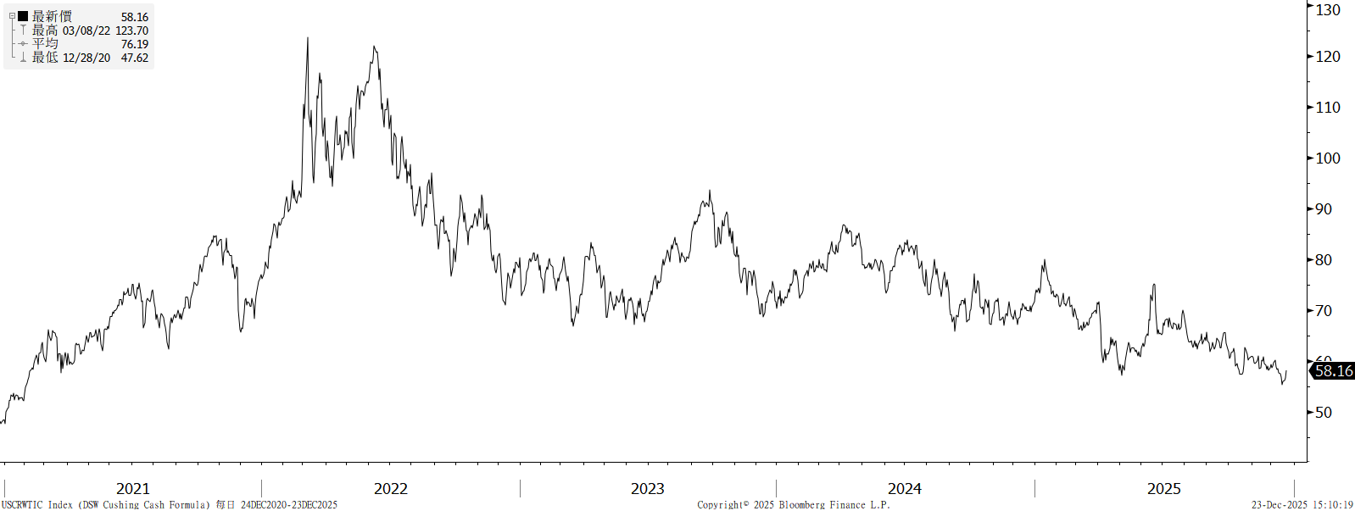
總體經濟
股票市場
利率,債市
商品市場
展望油市供給過多及俄烏可能停戰 油價仍偏下
減少制裁是俄羅斯極力爭取的核心議題 該國是全球第三大產油國 產量約每日980萬桶
西德州油價
圖\表 資料來源:Bloomberg

Slide 5


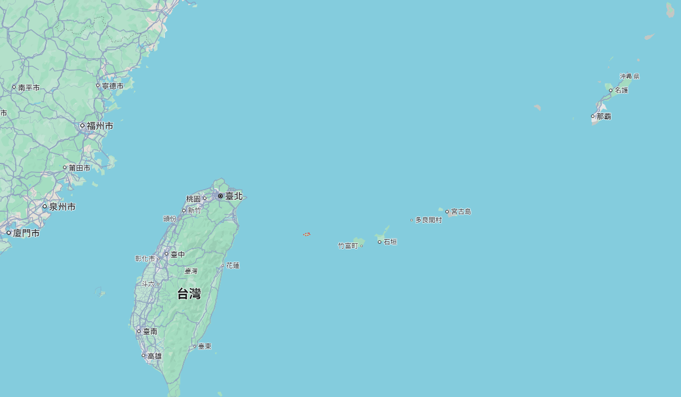
總體經濟
股票市場
利率,債市
匯率市場
中日軍事緊張情勢地緣政治風險又升溫
日本正逐步構建飛彈群島，其中與那國島作為距離台灣僅110公里，已成為這條防線的最前線核心。
沖繩
宮古島
與那國島
石垣島
島嶼名稱 | 地理位置 | 駐軍/部署狀況 | 主要武力與設施 | 最新進展與備註
與那國島 | 日本最西端，距台110公里 | 2016年駐軍 | 沿岸監視部隊 | 預計2026年度部署防空電子戰部隊，未來潛在部署防空飛彈。
石垣島 | 琉球列島八重山群島 | 2023年3月新設基地 | 12式岸艦飛彈 (SSM)、03式中程地對空飛彈 (Chu-SAM) | 新設立的飛彈基地，大幅提升反艦與防空能力。
宮古島 | 琉球列島宮古群島 | 2019年駐軍 | 12式岸艦飛彈 (SSM)、雷達設施 | 設有第302岸艦飛彈中隊，是重要的反艦飛彈據點。
沖繩本島 | 琉球群島核心 | 長期駐紮 | 12式岸艦飛彈、愛國者三型飛彈 (PAC-3)、美軍基地 | 日本西南地區最重要的戰略核心，2024年3月增強12式飛彈部署。
圖\表 資料來源:Bloomberg

Slide 6
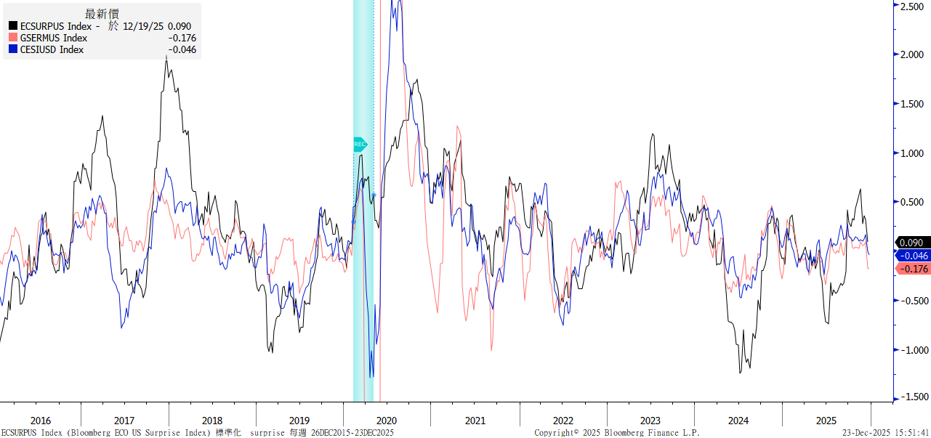
總體經濟
股票市場
利率,債市
匯率市場
目前美國景氣就是平緩略偏弱 但還不至於太差
彭博,花旗,高盛編制的美國景氣驚奇指數
圖\表 資料來源:Bloomberg

Slide 7
總體經濟
股票市場
利率,債市
商品市場
BOJ上週升息一碼至0.75% 並表示實質利率仍偏低
升息節奏將取決於數據表現 (Data-dependent)
日本央行(BOJ)12/19將基準利率上調至 0.75% 後，行長植田和男的發言重點強調了對未來通膨前景的信心，並暗示將繼續逐步升息以實現貨幣政策正常化。主要聲明與談話摘要如下:
通膨目標接近達成：植田和男表示從最近的數據和調查來看，通膨與薪資同步溫和上漲的機制很有可能持續下去，這使央行更接近實現 2% 的可持續通膨目標。2026年春季的年度勞資談判(春鬥)結果將是影響下一步決策的重要依據，央行正積極收集企業加薪資訊。
持續調整貨幣寬鬆程度：他指出即使在升息之後，日本的實質利率(扣除通膨後的利率)仍處於「顯著的低水平」。這意味著貨幣政策環境仍然寬鬆，未來將根據經濟和物價預測的實現情況，繼續逐步提高政策利率，他也強調未來的緊縮步伐將是漸進的且依賴於數據，而非一條預設的激進升息路徑。
判斷若BOJ後續一年升息兩碼(含)以上，可能會對於日圓升值或全球金融市場有較大的衝擊。
圖\表 資料來源:Bloomberg

Slide 8
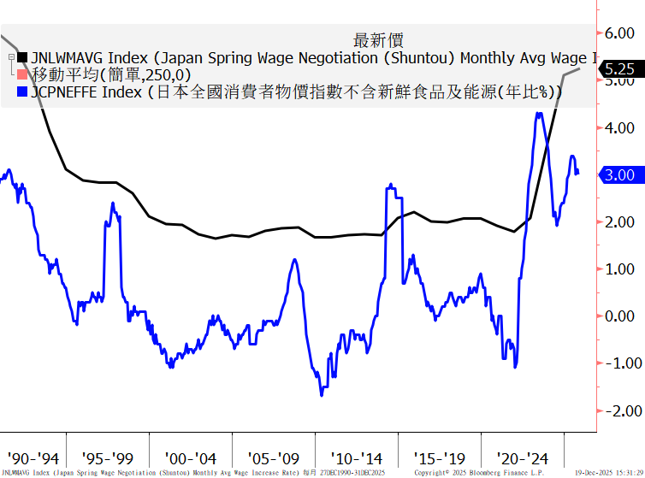
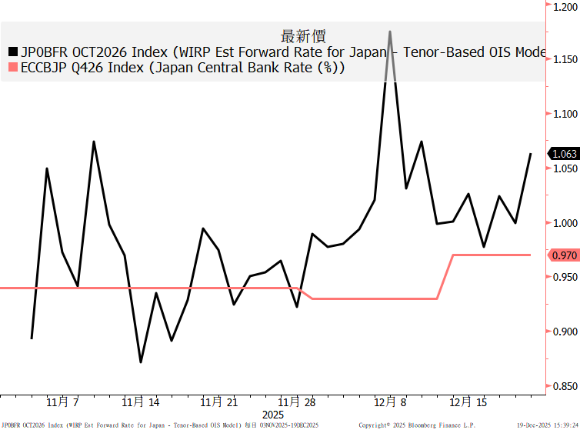
總體經濟
股票市場
利率,債市
匯率市場
長期日本春鬥工資升幅與通膨趨勢同方向
近幾年日本工會要求加薪的幅度提高 提高日本通膨的可持續性 兩者呈現互相回饋強化的效果
也就是當日本通膨偏高時 勞方會要求加薪(維持實質購買力) 加薪之後廠商店家會進行漲價再造成通膨又升高
每年日本春鬥勞資
協商調薪幅度
日本核心通膨年率
OIS反應2026年底
日本基準利率水準
機構經濟學家平均預估
2026年底日本基準利率
圖\表 資料來源:Bloomberg

Slide 9
總體經濟
股票市場
利率,債市
匯率市場
中日軍事緊張情勢地緣政治風險又升溫
日本正逐步構建飛彈群島，其中與那國島作為距離台灣僅110公里，已成為這條防線的最前線核心。
沖繩
宮古島
與那國島
石垣島
島嶼名稱 | 地理位置 | 駐軍/部署狀況 | 主要武力與設施 | 最新進展與備註
與那國島 | 日本最西端，距台110公里 | 2016年駐軍 | 沿岸監視部隊 | 預計2026年度部署防空電子戰部隊，未來潛在部署防空飛彈。
石垣島 | 琉球列島八重山群島 | 2023年3月新設基地 | 12式岸艦飛彈 (SSM)、03式中程地對空飛彈 (Chu-SAM) | 新設立的飛彈基地，大幅提升反艦與防空能力。
宮古島 | 琉球列島宮古群島 | 2019年駐軍 | 12式岸艦飛彈 (SSM)、雷達設施 | 設有第302岸艦飛彈中隊，是重要的反艦飛彈據點。
沖繩本島 | 琉球群島核心 | 長期駐紮 | 12式岸艦飛彈、愛國者三型飛彈 (PAC-3)、美軍基地 | 日本西南地區最重要的戰略核心，2024年3月增強12式飛彈部署。
圖\表 資料來源:Bloomberg

Slide 10


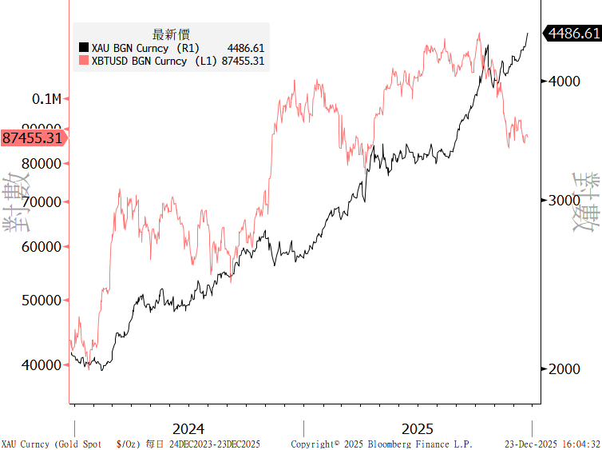
總體經濟
股票市場
利率,債市
商品市場
金價重新創高,部分原因或來自比特幣下跌後移轉買盤
過去兩年只要看到比特幣轉弱 約略同期間金價就會相對走強
機構 | 2026年目標價 (美元/盎司) | 發布日期 | 主要驅動因素
高盛 (Goldman Sachs) | 4900 (年底) | 2025/11/26 | 央行購金70噸/月、多元化需求
摩根大通 (JPMorgan) | 5055 (Q4平均) / 5200-5300高點 | 2025/12/22 | 央行190噸/季 + ETF需求
美國銀行 (BofA) | ~5000 | 2025/12/17 | 投資者擴大、地緣政策風險
瑞銀 (UBS) | 4700 (Q1) | 2025/12/14 | 降息弱美元、債務高企
德意志銀行 (DB) | 3950-4950 | 2025/12/14 | 央行/ETF需求超供應
比特幣/美元
金價
圖\表 資料來源:Bloomberg

Slide 11
資產配置建議
商品類別 | 商品細項 | 風險屬性 | 配置比重 |  | 單筆 | 定期定額
 |  |  | 積極型 | 穩健型
固定收益 - 債券 | 投資等級債 | 保守 | 10% | 20% | V
 | 非投資等級債 | 穩健 | 15% | 20% | V
 | 全球債 | 穩健 | 15% | 20% | V
商品 | 黃金 | 積極 | 5% | 0% | V | V
股市-DM | 美國 | 穩健 | 25% | 20% | V | V
股市-EM | 台灣 | 積極 | 20% | 10% | V | V
 | 陸股 印度等新興股市 | 積極 | 10% | 10% | V | V

Slide 12

2026年1月投資市場評等
 |  | 偏空 | 中性 偏空 | 中性 | 中性 偏多 | 偏多
區域型 | 全球股市 |  |  |  | ◎
 | 新興股市 |  |  |  | ◎
 | 新興亞洲股市 |  |  |  | ◎
 | 新興歐洲股市 |  |  |  | ◎
 | 拉丁美洲股市 |  |  | ◎
成熟 國家 | 美國股市 |  |  |  | ◎
 | 歐洲股市 |  |  | ◎
 | 日本股市 |  |  | ◎
新興 國家 | 中國股市 |  |  | ◎
 | 印度股市 |  |  | ◎
 | 巴西股市 |  |  | ◎
 | 台灣股市 |  |  |  | ◎
 |  | 偏空 | 中性 偏空 | 中性 | 中性 偏多 | 偏多
債券 | 全球債 |  |  |  | ◎
 | 美國公債 |  |  |  | ◎
 | 投資等級債 |  |  |  | ◎
 | 非投資等級債 |  |  |  | ◎
 | 新興市場債 |  |  |  | ◎
 |  | 偏空 | 中性 偏空 | 中性 | 中性 偏多 | 偏多
商品 | 能源 |  |  | ◎
 | 黃金 |  |  |  | ◎
資料來源:截至2025/10/29；王道銀行彙整

